Slide 1
Дніпровський національний університет ім. О. Гончара Кафедра загальної медицини з курсом фізичної терапії
Первинна допомога при опіках і відмороженні
кандидат медичних наук
Останіна Тетяна Георгіївна
Дніпро, 2022

Slide 2
Опік – це травма м’язової тканини або шкіри, викликана дією тепла, електроенергії, хімічних речовин, тертя або випромінювання¹.
За зумовлюючим чинником опіки поділяються на:
термічні,
електротермічні,
хімічні,
радіаційні,
комбіновані ураження,
опіки, спричинені бойовими вогнесумішами.
¹ Наказ МОЗ України № 398 від 16.06.2014 «Про затвердження порядків надання домедичної допомоги особам при невідкладних станах»
Notes:
Термічні опіки – найпоширеніший вид ушкоджень і становить близько 90-95% усіх опіків. Вони виникають внаслідок дії високої температури на поверхню тіла людини. Для утворення опіку має значення не лише температура травмуючого фактору, але й тривалість його впливу.
Термічні опіки найчастіше трапляються внаслідок дії полум’я, гарячої рідини, пари, а також при дотику до гарячих предметів; вони можуть носити масовий характер при пожежах, катастрофах, аваріях. У сучасній війні, особливо при застосуванні запальних сумішей, частота опіків може складати 60-80% від усіх уражень.
Найбільш небезпечними є опіки відкритим полум’ям, коли пошкоджуються верхні дихальні шляхи і значна площа поверхні тіла.

Slide 3
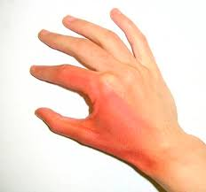
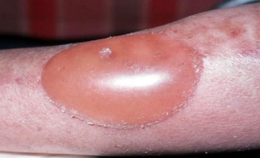
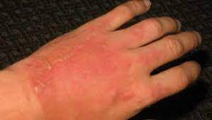
Ступені термічних опіків¹
І ступінь
(еритема)
почервоніння шкіри, набряклість і біль.
¹Наказ МОЗ України № 398 від 16.06.2014 «Про затвердження порядків надання домедичної допомоги особам при невідкладних станах»
ІІ ступінь
(утворення пухирів)
сильний біль із інтенсивним почервонінням, відшаруванням епідермісу з утворенням міхурів, наповнених прозорою або каламутною рідиною.
Notes:
В залежності від тяжкості ураження тканин опіки поділяються на чотири ступені.
Опіки І ступеня виникають внаслідок короткочасної дії на шкіру гарячої (температура не нижче 50-55^{о}С) рідни або пари; характеризуються пошкодженням клітин поверхневих шарів шкіри, проявляються почервонінням (еритемою), набряком та сильним пекучим болем у ділянці ураження, який стихає через 1-2 дні, а через 3-4 дні зникають набряк і почервоніння. При цьому загибелі клітин не спостерігається і рубця не залишається.
Опіки ІІ ступеня супроводжуються сильними больовими відчуттями та появою пухирів різного розміру, що заповнені прозорою рідиною — плазмою крові, яка просочилась із судин базального шару, що швидко мутніє. Навколо пухирів - ділянки почервоніння шкіри. Пухирі виникають одразу після опіків, через декілька годин або наступної доби. При приєднанні вторинної інфекції вміст пухирів набуває гнійного характеру, зростає набряк і почервоніння опікової рани.

Slide 4
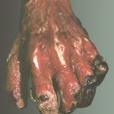
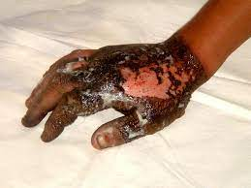
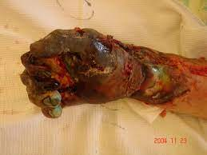
Ступені термічних опіків¹ (2)
ІІІ ступінь
(некроз)
некроз усієї товщі шкіри з утворенням щільного струпу, під яким перебувають ушкоджені тканини.
¹Наказ МОЗ України № 398 від 16.06.2014 «Про затвердження порядків надання домедичної допомоги особам при невідкладних станах»
ІV ступінь
(обвуглення)
значний некроз шкіри і тканин, що містяться глибше (м'язи, кістки, сухожилки); виникає при впливі на тканини дуже високих температур.
Notes:
Причиною виникнення опіків ІІІ ступеня є більш тривала й інтенсивна дія високих температур. Виникає некроз усіх шарів шкіри з утворенням щільного струпу, на тлі чого значно знижується або повністю зникає больова чутливість шкіри. Сама шкіра на уражених ділянках набуває бурого відтінку.
Опіки IV ступеня спричинює тривала дія полум’я, розпечених металів, напалму та інших джерел теплової енергії. При цьому обвуглюються шкіра, підшкірний прошарок, м’язи, сухожилки, а інколи й кістки. Для таких опіків характерний опіковий струп дуже щільної консистенції, коричневого або чорного кольорів.

Slide 5
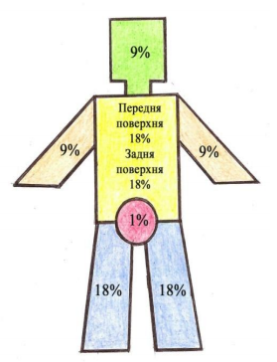
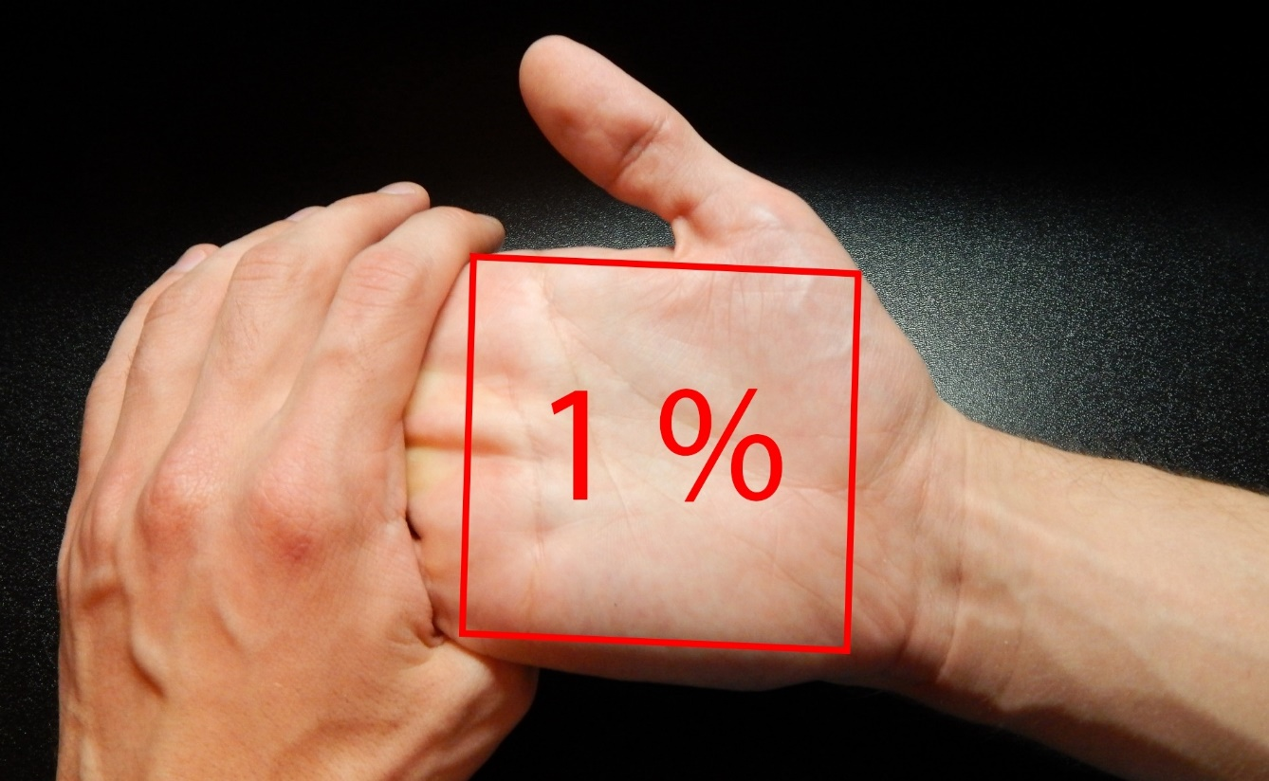
Як визначити площу опіків?
«Правило дев'ятки» «Правило долоні»
Notes:
Умовно всі термічні опіки поділяють за ступенем тяжкості на легкі та тяжкі. Тяжкого ступеня вважають опіки, які займають більше 10% поверхні тіла. Особливо небезпечні опіки у дітей та людей похилого віку. Чим поширеніший опік і глибше ушкодження, тим небезпечніший він для життя потерпілого.
Як визначити площу опіків?
Найпростіший спосіб - визначення за «правилом дев'ятки».
Другий спосіб визначення опікової поверхні – «правило долоні» (спосіб Глумова). Площа долоні дорослої людини складає 1-1,2 % від загальної площі поверхні тіла, тому невеликі за площею опіки вимірюються за допомогою долоні.

Slide 6
Надання домедичної допомоги при опіках¹
Послідовність дій при наданні допомоги постраждалим:
1) переконатися у відсутності небезпеки;
2) провести огляд постраждалого, визначити наявність свідомості, дихання;
3) викликати бригаду екстреної (швидкої) медичної допомоги (при наявності зв'язку);
4) якщо у постраждалого відсутнє дихання – розпочати проведення серцево-легеневої реанімації;
¹Наказ МОЗ України № 398 від 16.06.2014 «Про затвердження порядків надання домедичної допомоги особам при невідкладних станах»
Notes:
Визначити наявність свідомості можливо, якщо обережно потрясти постраждалого за плече та голосно звернутися до нього (наприклад «З Вами все гаразд? Як Ви себе почуваєте?»).
Наявність дихання визначається за допомогою прийому «чути, бачити, відчувати».
Суть прийому «чути, бачити, відчувати»: «чути» - нахилитися до постраждалого, щоб почути дихання; «бачити» – звертаємо увагу рухи грудної клітини, можна піднести до рота і носа дзеркало або скло (окуляри); «відчувати» – покласти руку на грудну клітку постраждалого, щоб відчути (і побачити) дихальні рухи.
Наявність дихання визначати протягом 10 секунд. Якщо виникли сумніви, що є дихання, - вважати, що дихання відсутнє і починати проведення серцево-легеневої реанімації.

Slide 7
Надання домедичної допомоги при опіках¹ (2)
5) якщо у постраждалого опіки першого і/або другого ступеня:
охолодити місце опіку прохолодною водою;
після охолодження накрити пошкоджену ділянку чистою вологою серветкою;
не слід спеціально проколювати пухирі (якщо пухирі розірвались – накласти чисту, стерильну пов’язку);
6) якщо у постраждалого опіки третього і/або четвертого ступеня:
накрити місце опіку чистою, стерильною серветкою;
за наявності ознак шоку надати постраждалому протишокове положення;
¹Наказ МОЗ України № 398 від 16.06.2014 «Про затвердження порядків надання домедичної допомоги особам при невідкладних станах»
Notes:
Ознаки шоку: блідість шкірних покривів, зниження температури тіла, шкіра вкрита липким холодним потом, часте поверхневе дихання; пульс частий, малого наповнення, «ниткоподібний» або не прощупується; різко знижений артеріальний тиск.

Slide 8
Протишокове положення
перевести постраждалого в горизонтальне положення;
покласти під ноги постраждалого ящик, валик з одягу тощо таким чином, щоб ступні ніг знаходились на рівні його підборіддя;
підкласти під голову постраждалого одяг/подушку;
вкрити постраждалого термопокривалом/покривалом.

Slide 9
Надання домедичної допомоги при опіках¹ (3)
7) не використовувати при опіках мазі, гелі та інші засоби до прибуття бригади екстреної (швидкої) медичної допомоги;
8) при опіках, викликаних хімічними речовинами, місце враження постійно промивати чистою водою кімнатної температури до прибуття бригади екстреної (швидкої) медичної допомоги;
9) забезпечити постійний нагляд за постраждалим до приїзду бригади екстреної (швидкої) медичної допомоги;
10) при погіршенні стану постраждалого до приїзду бригади екстреної (швидкої) медичної допомоги повторно зателефонувати диспетчеру екстреної медичної допомоги.
¹Наказ МОЗ України № 398 від 16.06.2014 «Про затвердження порядків надання домедичної допомоги особам при невідкладних станах»
Notes:
Пам'ятати (!) Пацієнти з великою поверхнею опіку мають підвищений ризик розвитку гіпотермії (переохолодження), тому необхідно накрити пацієнта чистим сухим простирадлом, покривалом.
При відсутності зв'язку із ШМД, під час бойових дій – транспортувати постраждалого до найближчого сектору укриття або сектору евакуації.

Slide 10
Відмороження – це ушкодження тканин організму з розвитком місцевих та системних змін під дією холоду.
Переохолодження – загальний стан людини, коли на всю поверхню тіла впливає холод, а температура тіла при цьому падає нижче 35°C.
До переохолодження/відмороження призводять:
тривалий вплив холоду, вітру, підвищеної вологості на особу в тісному або мокрому взутті, нерухомому положенні;
незадовільний загальний стан постраждалого (хвороба, виснаження, алкогольне сп’яніння, крововтрата).
Наказ МОЗ України № 398 від 16.06.2014 «Про затвердження порядків надання домедичної допомоги особам при невідкладних станах»
Notes:
Відмороження та замерзання (переохолодження) на війні спостерігаються не лише взимку, але й навесні.

Slide 11
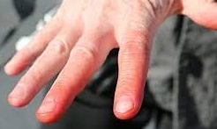
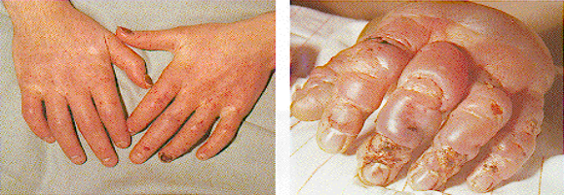
Ступені відмороження¹
І ступінь
шкіра у ділянці відмороження блідого кольору, незначно набрякла, чутливість знижена або відсутня.
ІІ ступінь
у ділянці відмороження – пухирі з прозорою або білою рідиною;
підвищення температури тіла, охолодження.
¹Наказ МОЗ України № 398 від 16.06.2014 «Про затвердження порядків надання домедичної допомоги особам при невідкладних станах»
Notes:
Залежно від глибини ураження тканин розрізняють чотири ступені відмороження.
I ступінь - шкіра постраждалого блідого кольору, незначно набрякла, чутливість знижена або повністю відсутня; характеризується повною зворотністю функціональних порушень та морфологічних змін.
Після зігрівання шкірні покриви набувають червоного або синюшного забарвлення, виникає свербіж, біль, набряк, парестезія (відчуття поколювання, лоскоту, печіння шкіри).
II ступінь - у ділянці відмороження утворюються міхури, наповнені прозорою або білою рідиною; характерні підвищення температури тіла, остуда.

Slide 12
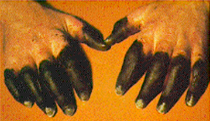
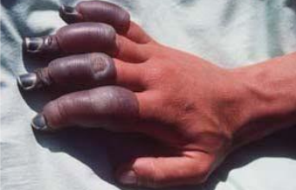
Ступені відмороження¹ (2)
ІІІ ступінь
омертвіння шкіри (пухирі з рідиною темно-червоного або темно-бурого кольору);
навколо омертвілої ділянки з'являється запальний вал;
загальна інтоксикація: охолодження, апатія, потовиділення, значне погіршення самопочуття.
ІV ступінь
поява пухирів, наповнених чорною рідиною;
присутні ознаки шоку.
¹Наказ МОЗ України № 398 від 16.06.2014 «Про затвердження порядків надання домедичної допомоги особам при невідкладних станах»
Notes:
III ступінь - омертвіння шкіри: з'являються міхури, наповнені рідиною темно-червоного або темно-бурого кольору як результат обмороження глибоких слоїв шкіри; навколо омертвілої ділянки розвивається запальний вал (демаркаційна лінія); характерний розвиток інтоксикації - остуда, потовиділення, значне погіршення самопочуття, апатія; втрата чутливості; біль та печія.
IY ступінь - поява міхурів, наповнених чорною рідиною (некроз охоплює всі шари тканин, з кісткою включно); у постраждалого розвиваються ознаки шоку. Пошкоджена ділянка яскраво ціанотична, холодна на дотик.

Slide 13
Надання домедичної допомоги при відмороженні¹
Послідовність дій при наданні допомоги постраждалим:
1) переконатися у відсутності небезпеки;
2) провести огляд постраждалого, визначити наявність свідомості, дихання;
3) викликати бригаду екстреної (швидкої) медичної допомоги;
4) якщо у постраждалого відсутнє дихання, розпочати проведення серцево-легеневої реанімації;
5) при можливості усунути дію холоду: перемістити постраждалого в тепле приміщення, зняти мокрий одяг;
¹Наказ МОЗ України № 398 від 16.06.2014 «Про затвердження порядків надання домедичної допомоги особам при невідкладних станах»
Notes:
Взуття та одяг знімати обережно, без зусиль, щоб не ушкодити вражені ділянки тіла (краще розрізати взуття та одяг).

Slide 14
Надання домедичної допомоги при відмороженні¹
6) якщо постраждалий у свідомості, зігріти його: проводити загальне зігрівання постраждалого (давати постраждалому безалкогольні гарячі напої).
Не рекомендується інтенсивне розтирання і масаж відмороженої частини тіла;
7) накласти на ушкоджену ділянку чисту пов’язку;
8) забезпечити нерухомість переохолоджених пальців, кистей і стоп (при необхідності виконати іммобілізацію за допомогою імпровізованих шин);
9) якщо постраждалий без свідомості, але у нього збережене нормальне дихання, перевести у стабільне положення;
¹Наказ МОЗ України № 398 від 16.06.2014 «Про затвердження порядків надання домедичної допомоги особам при невідкладних станах»

Slide 15
Надання домедичної допомоги при відмороженні¹
10) накрити постраждалого термопокривалом/ковдрою або будь-яким підручним одягом;
11) забезпечити постійний нагляд за постраждалим до приїзду бригади екстреної (швидкої) медичної допомоги;
12) при погіршенні стану постраждалого до приїзду бригади екстреної (швидкої) медичної допомоги повторно зателефонувати диспетчеру екстреної медичної допомоги.
Больові відчуття, пов'язані з фазою відтавання, можна зменшити за допомогою ацетилсаліцилової кислоти або ібупрофену.
¹Наказ МОЗ України № 398 від 16.06.2014 «Про затвердження порядків надання домедичної допомоги особам при невідкладних станах»
Notes:
При відсутності зв'язку із ШМД, під час бойових дій – транспортувати постраждалого до найближчого сектору укриття або сектору евакуації.

Slide 16
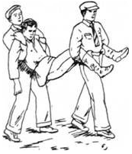
ЗАПАМ’ЯТАЙТЕ!
Не дозволяйте постраждалому з обмороженими ногами або пальцями йти, евакуюйте його на ношах або будь-яким іншим зручним засобом.
Не відігрівайте тканини, якщо є можливість їх повторного обмороження під час евакуації.
Не відігрівайте ноги, якщо постраждалий повинен йти для надання допомоги.
Не відігрівайте постраждалого біля вогню.
Не втирайте сніг у шкіру пораненого.

Slide 17
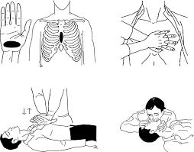
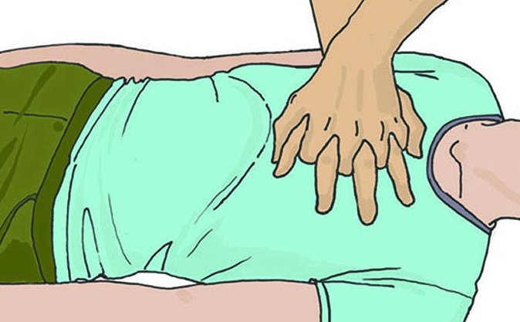
Проведення серцево-легеневої реанімації¹
¹Наказ МОЗ України № 398 від 16.06.2014 «Про затвердження порядків надання домедичної допомоги особам при невідкладних станах»
виконати 30 натискань на грудну клітку глибиною не менше 5 см (не більше 6 см), з частотою 100 натискань (не більше 120) за хвилину;
виконати 2 вдихи з використанням маски-клапану, дихальної маски тощо (при відсутності захисних засобів штучне дихання можна не виконувати, проводити тільки натискання на грудну клітку);
після двох вдихів продовжити натискання на грудну клітку (цикл за циклом, 30:2);
припинити проведення серцево-легеневої реанімації при відновленні у постраждалого дихання і рухової активності.
Notes:
8. Виконується 30 натискань на грудну клітку:
8.1. Рятувальник стає на коліна збоку від постраждалого.
8.2. Визначає місце натискання та розміщує руки на грудній клітці.
8.3. Натискання глибиною не менше 5 (не більше 6 см.), виконуються з частотою 100 (не більше 120) за хвилину. Забороняється відривати руки від грудної клітки при виконанні натискань. При виконанні кожного наступного натискання грудній клітці дають можливість повернутись в початкове положення.
9. Виконується 2 вдихи:
9.1. Рятувальник відновлює прохідність дихальних шляхів: розпочавши рух пальцем по колу між зубами та щоками, проводиться звільнення ротової порожнини від сторонніх прикметів.
9.2. Затискає ніздрі постраждалого однією рукою.
9.3. Щільно охоплює губами рот постраждалого, для створення герметичності.
9.4. Рятувальник виконує рівномірний видих (як при звичайному диханні) в рот постраждалого протягом однієї секунди (одночасно слідкуючи за рухом його грудної клітки) та дає можливість грудній клітці постраждалого повернутись в початкове положення; після цього, одразу виконує другий вдих.
Рятувальник виконує штучне дихання тільки за наявності захисних засобів – маска-клапан, дихальна маска та ін. При відсутності захисних засобів рятувальник може не виконувати штучне дихання можна – проводить тільки натискання на грудну клітку.
Виконання двох вдихів повинно займати не більше 5 секунд.
10. Одразу після виконання двох вдихів рятувальник відновлює натискання на грудну клітку та знову проводить штучне дихання відповідно до вищевказаних рекомендацій (30:2).
Важливі зауваження при проведенні серцево-легеневої реанімації:
Якщо рятувальник виконуєте реанімацію не самостійно – слід змінюватись кожні дві хвилини, для запобігання перевтомлення.
Паузи між натисканнями на грудну клітину повинні бути мінімальними.
Зупинку для оцінки стану постраждалого рятувальнику слід проводити тільки після відновлення дихання.
Рятувальник може припинити виконання серцево-легеневої реанімації за наступних умов:
прибуття медиків;
відновлення дихання/свідомості;
фізичне виснаження.

Slide 18
РАЗОМ МИ СИЛЬНІ

